Slide 1
Περιγραφή Πίνακα ‘Αυτοθυσία’
Μαθήτρια: Ισμήνη Τσιγκανέ
Καθηγήτρια: Μπορέτου Σταυρούλα
Μάθημα: Κείμενα
Έτος: 2013-2014

Slide 2
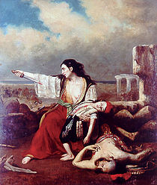
‘Αυτοθυσία’
François Émile de Lansac

Slide 3
Εισαγωγή
Δεν είναι μόνο ένα υπέροχο έργο εξαιτίας του ανεκτίμητου κόστους του αλλά και το ότι είναι ένα από τα απόλυτα έργα τέχνης .Κανείς δεν είναι σε θέση για να το επιβεβαιώσει αυτό παρά μόνο μία ξενάγηση στο Μουσείο Τέχνης και Ιστορίας που βρίσκεται στο Μεσολόγγι. Το γεγονός ότι αν μετακινηθείς σε διάφορα σημεία του χώρου είσαι σε θέση να δεις τον πίνακα σε σκηνές με τελευταία αυτή που απεικονίζει την τελευταία πνοή του μικρού αγοριού στον κόσμο. Απόγνωση ,ανησυχία, αγάπη και ηρωισμός για την πατρίδα είναι ανάμεικτα συναισθήματα που αποπνέει στον καθένα μας αυτός ο πίνακας . Γι’ αυτό τον λόγο τον επέλεξα.

Slide 4
Περιγραφή
Ποια μάνα θα είχε τόσο θάρρος για να σκοτώσει το παιδί της για να αποφύγει την τουρκική σκλαβιά; ΚΑΜΙΑ. Μία Μεσολογγίτισσα όμως αποφασισμένη για τα πάντα δε διστάζει για τίποτα

Slide 5
Αρχικά , άμα παρατηρήσει κανείς τον πίνακα με αρκετή προσοχή εύκολα μπορεί να διακρίνει τις λεπτομέρειες οι οποίες συμβάλλουν στον να δημιουργηθεί αυτό το έργο τέχνης.
Τα πόδια που φαίνονται στην άκρη είναι τα πόδια του άντρα της γυναίκας ο οποίος σκοτώθηκε . Η γυναίκα σκότωσε τον Τούρκο που βρίσκεται ξαπλωμένος ,στη συνέχεια το παιδί της και τέλος τον ίδιο της τον εαυτό για να μην πέσει στα χέρια των Τούρκων. Το βλέμμα της αποφασισμένο ,ο βολβός του ματιού της θολός, διακρίνεται ένα πρήξιμο στο μάγουλο(μήλο) καθώς και τα δάκρυα με τα οποία γίνονται εμφανείς οι ρυτίδες . Το μαχαίρι σε στάση ακριβώς απέναντι από την καρδιά γεμάτο από τα αίματα του παιδιού και του Τούρκου. Επίσης φαίνεται και η φλέβα στον καρπό από το δυνατό πιάσιμο του μαχαιριού.
Τα μάτια του μικρού αγοριού μπορούν να πουν χίλιες λέξεις καθώς ανάλογα με την απόσταση από τον πίνακα μας δείχνουν πότε είναι ανοιχτά πότε λίγο πιο κλειστά και πότε εντελώς κλειστά που λέει το τελευταίο αντίο στη ζωή . Ο ζωγράφος έχει φροντίσει να φαίνεται το κρεμασμένο χέρι του μικρού ο μελανιασμένος αστράγαλός του και το σπάσιμο του λαιμού του, καθώς έχει πέσει λιπόθυμος στην αγκαλιά της μάνας του
Συνεχώς επικρατεί μία αλλαγή συναισθημάτων και καταστάσεων κυρίως στο βλέμμα της μάνας και του παιδιού

Slide 6
Εξωτερική εμφάνιση:
Η φορεσιά της γυναίκας είναι ταλαιπωρημένη καθώς υπάρχει και ένα μεγάλο άνοιγμα στο στήθος το οποίο είναι έτοιμο να υποδεχθεί το μαχαίρι. Ο μικρός αναίσθητος είναι ντυμένος και αυτός με ταλαιπωρημένα και ματωμένα ρούχα , ενώ ο Τούρκος έχοντας χάσει την κάθε αίσθηση του είναι γυμνός στο πάνω μέρος του σώματος ,φορώντας την τοπική ενδυμασία της χώρας του με το καπέλο του πεσμένο στο έδαφος
Πίσω ο ουρανός καταγάλανος όμως στα ελληνικά εδάφη επικρατεί πόλεμος. Ίσως ο ζωγράφος θέλει μέσα από την πραγματικότητα να δείξει τη βαθιά σημασία του πολέμου καθώς μέσα στην ψυχή των Ελλήνων όντως επικρατούσε αγαλλίαση διότι έκαναν το σωστό ,έσωζαν την πατρίδα τους .

Slide 7
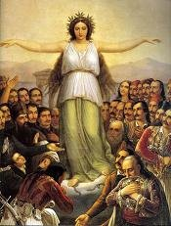
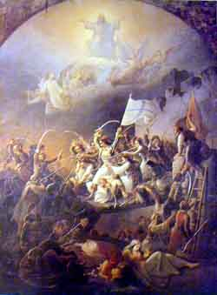
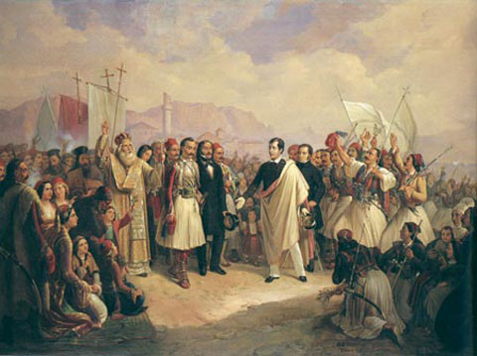
Εθνικός Ύμνος
Σε γνωρίζω από την κόψη Του σπαθιού την τρομερή, Σε γνωρίζω από την όψη Που με βιά μετρά τη γη. Απ’ τα κόκαλα βγαλμένη Των Ελλήνων τα ιερά, Και σαν πρώτα ανδρειωμένη, Χαίρε, ω χαίρε, Ελευθεριά! Εκεί μέσα εκατοικούσες Πικραμένη, εντροπαλή, Κι ένα στόμα ακαρτερούσες, Έλα πάλι, να σου πη…

